Slide 1
КОМИТЕТ ОБРАЗОВАНИЯ, НАУКИ И МОЛОДЕЖНОЙ ПОЛИТИКИ ВОЛГОГРАДСКОЙ ОБЛАСТИ ГОСУДАРСТВЕННОЕ КАЗЕННОЕ ОБЩЕОБРАЗОВАТЕЛЬНОЕ УЧРЕЖДЕНИЕ "ВОЛГОГРАДСКАЯ ШКОЛА – ИНТЕРНАТ № 4" Ресурсный центр по организации комплексного сопровождения детей с интеллектуальными нарушениями, тяжелыми множественными нарушениями развития

Slide 2
Направления деятельности РЦ 2021 – 2022 учебный год
Методическое сопровождение организации и построения образовательной среды для детей с ограниченными возможностями здоровья и детей-инвалидов в общеобразовательной среде
Организация и проведение семинаров-практикумов по вопросам обучения детей с ограниченными возможностями здоровья, детей-инвалидов
Организация и проведение мониторингов, в том числе по оценке качества оказания комплексной помощи детям с интеллектуальными нарушениями, с ТМНР
Проведение информационно-просветительской работы по вопросам обучения детей с ограниченными возможностями здоровья, детей-инвалидов

Slide 3
Информационно-аналитическая деятельность
Создание информационной базы контингента детей, курируемых муниципальных районов:
Всего: 20 ОУ, МОУ д/с – 5.
Всего 759 обучающихся с ОВЗ, детей-инвалидов.
Заключение договоров о сотрудничестве между РЦ и ОУ муниципальных районов, с общественными организациями и другими социальными партнерами:
с ОУ – 20 договоров;
с МОУ д/с – 5 договоров;
с ГАУ ДПО «ВГАПО» – 1 договор;
с ГБУ «Волгоградский ППМС-центр» – 1 договор;
с ГБУ СО «Кировский ЦСОН» – 1 договор;
с ФГБНУ «ИКП РАО» г. Москва – 1 договор;
с АНО «АРНТТ «Волгоградский технопарк» - 1 договор;
с ОАО «РЖД» (детская железная дорога) – 1 договор;
с ООО «Компания «Синергетика» – 1 договор;
с АНО ВЦПА «Сфера» – 1 договор.

Slide 4
Методическое сопровождение реализации АООП
Методические практикумы

Slide 5
Методические практикумы
37
57
104
1038
78
125
65

Slide 6
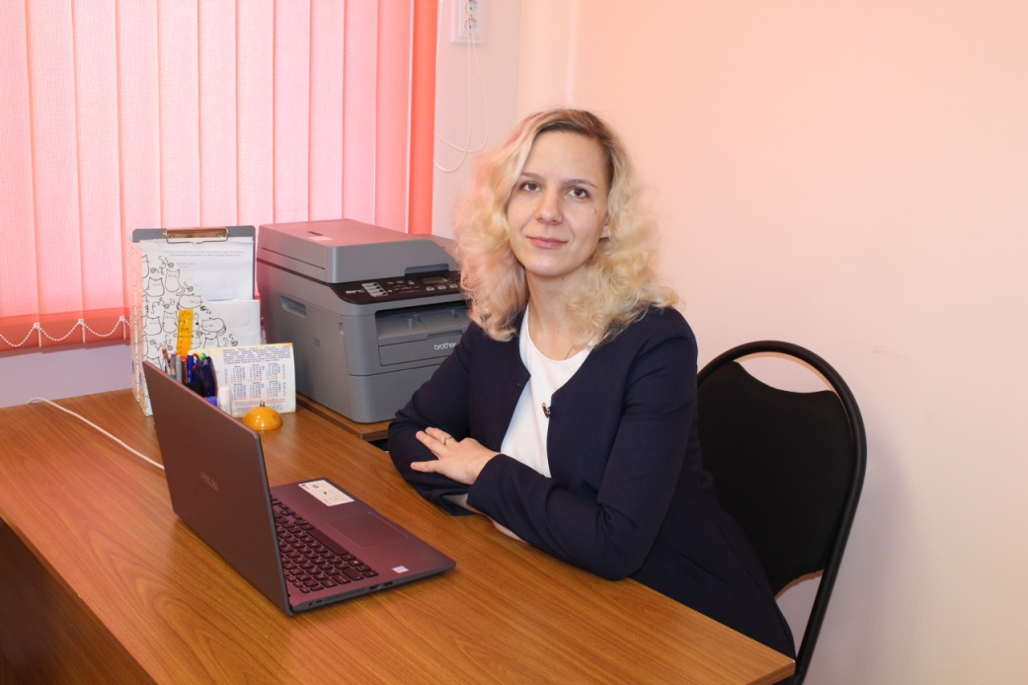
Консультирование педагогических работников и родителей (законных представителей) детей с ОВЗ, детей - инвалидов
Педагоги образовательных учреждений, родители получали практические рекомендации и методическую помощь:
г. Волгоград:
МОУ СОШ № 87
МОУ ОШ № 59
МОУ СШ № 100
МОУ СШ № 129
МОУ СШ № 54
МОУ Детский сад № 8
МДОУ ДС № 3
Еланский муниципальный р-н:
МБОУ "Еланская СШ № 1»
Быковский муниципальный р-н:
МКДОУ Быковский детский сад № 3 "Солнышко"

Slide 7
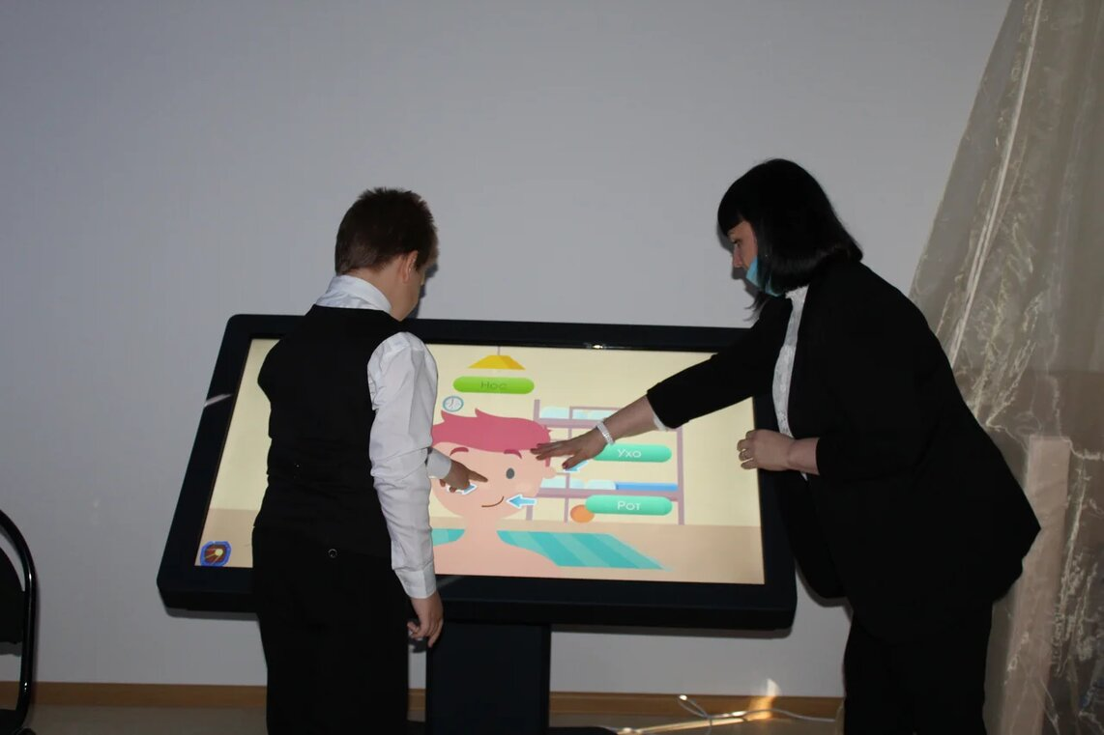
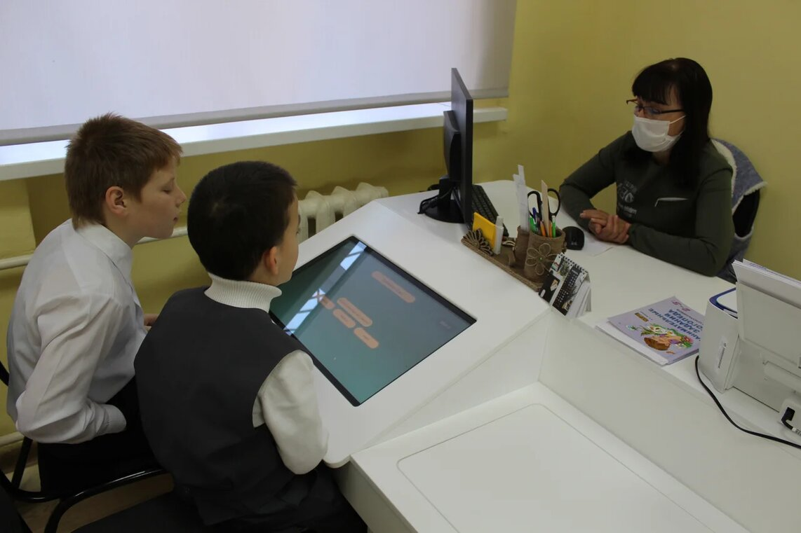
Психолого-педагогическое сопровождение детей с ОВЗ , детей – инвалидов

Slide 8
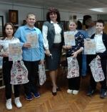
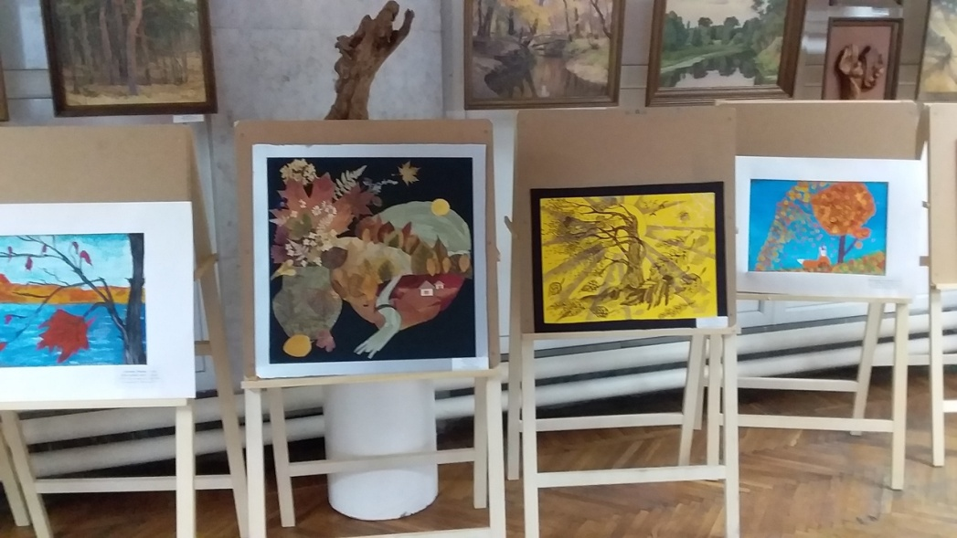
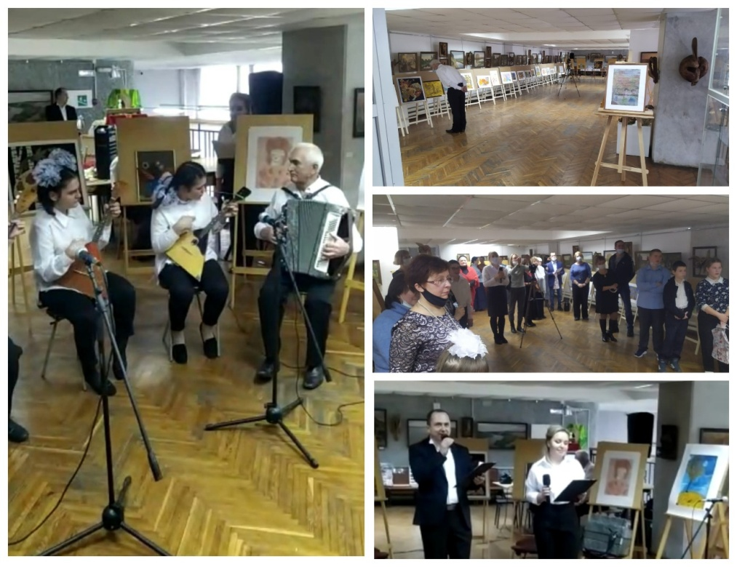
Проведение областного конкурса детского рисунка «Осенняя палитра» для обучающихся с ОВЗ
Конкурс детских творческих работ «Осенняя палитра» предназначен для раскрытия творческого потенциала детей с ограниченными возможностями здоровья и инвалидностью, привлечения внимания населения к их проблемам.

Slide 9
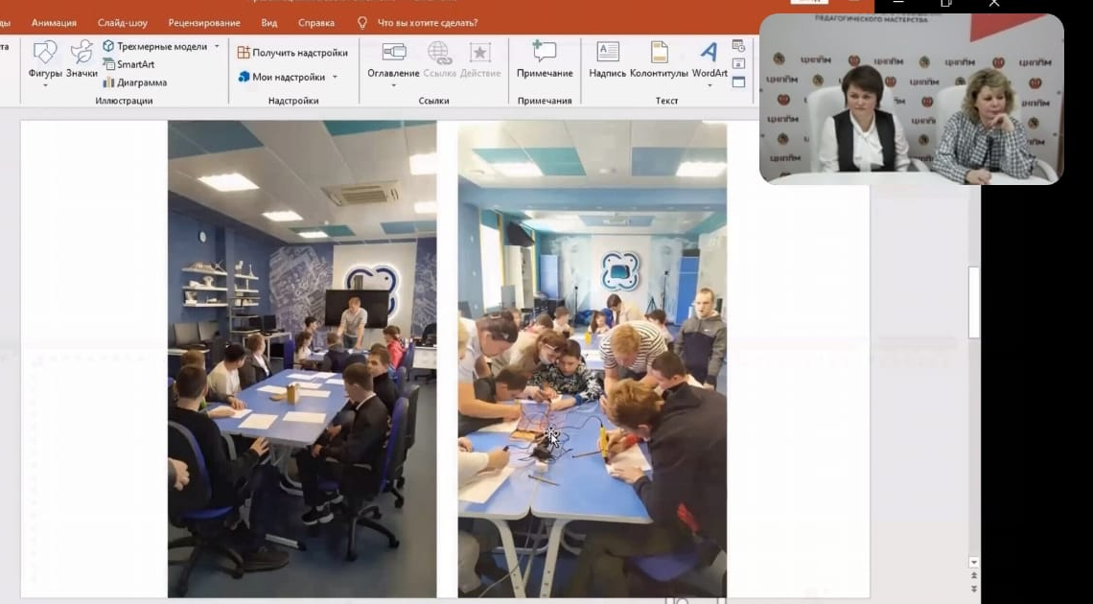
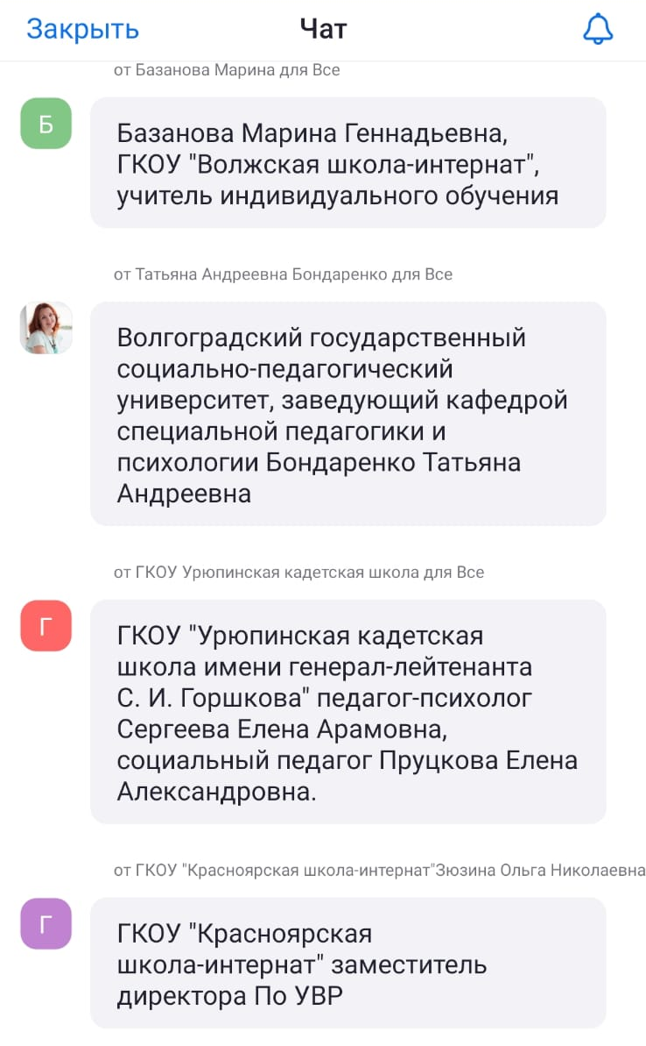
Проведение областного семинара - практикума: «Актуальные вопросы психолого-педагогического сопровождения детей с ТМНР. Инновационные технологии – путь к качественному образованию»
Участие в семинаре - практикуме приняли педагоги образовательных организаций г. Москвы, г. Волгограда и Волгоградской области, обучающие детей с ограниченными возможностями здоровья.

Slide 10
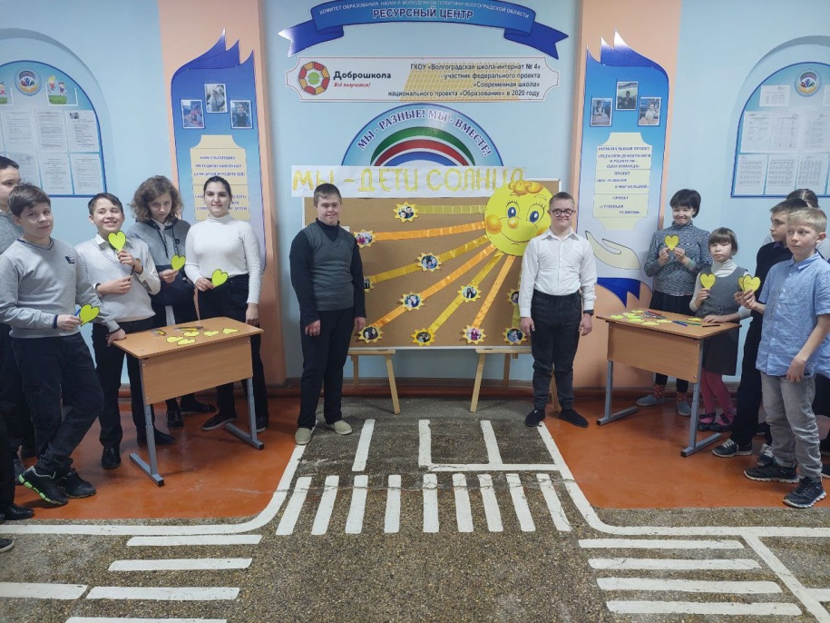
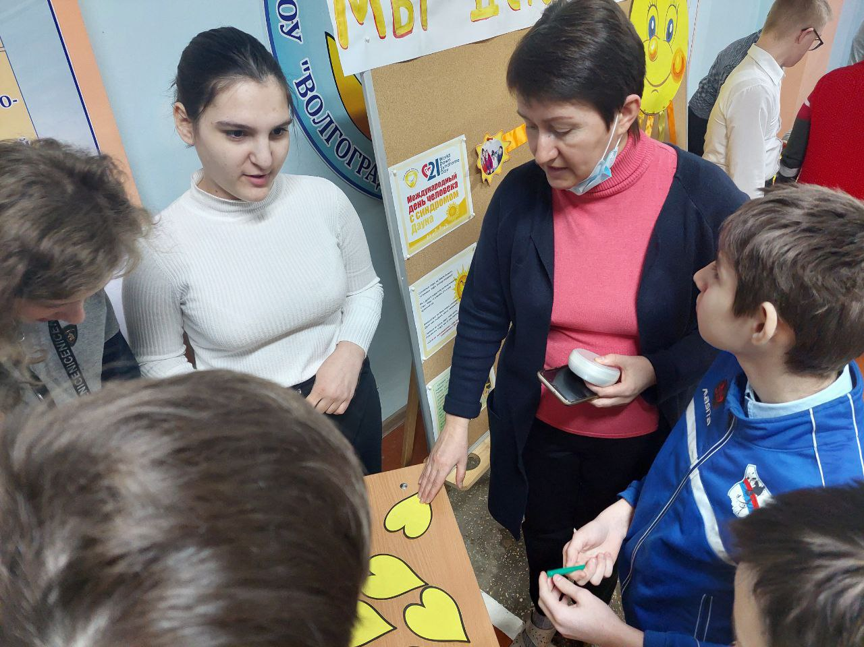
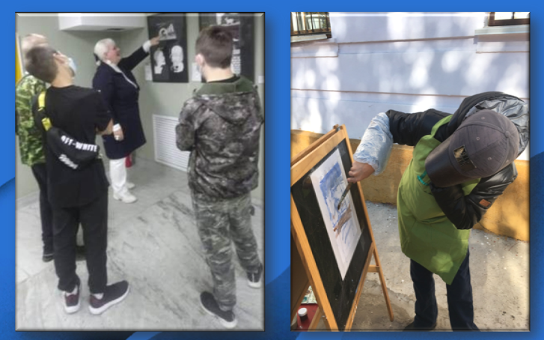
Проведение информационных кампаний по освещению проблем детей с ТМНР:

Slide 11
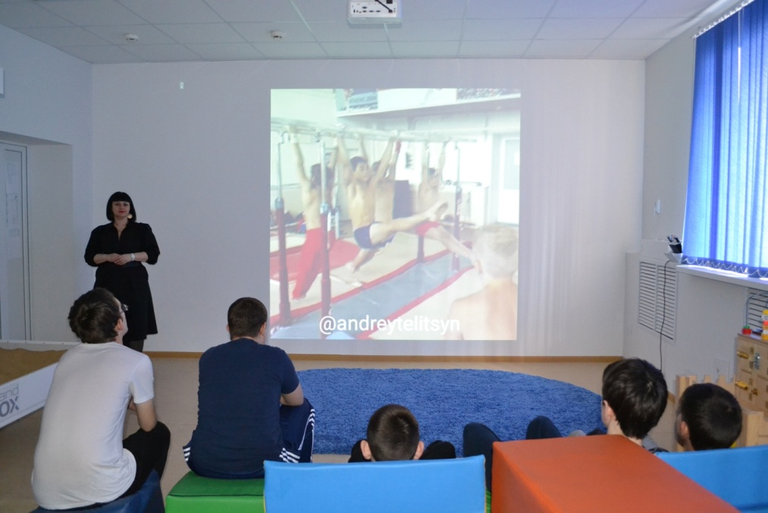
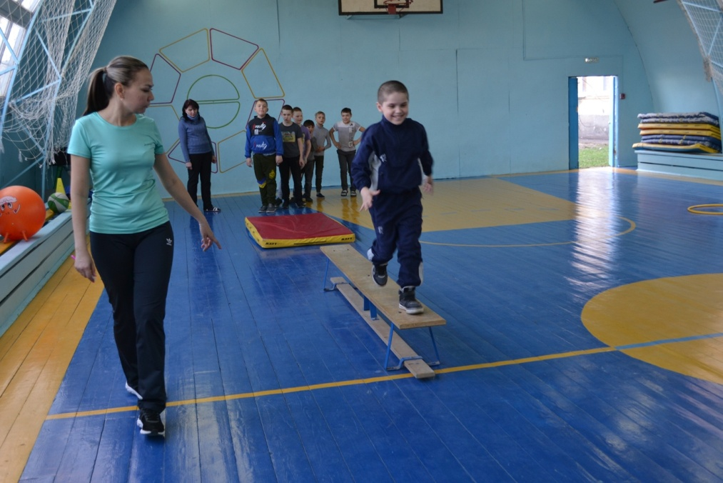
Проведение информационных кампаний по освещению проблем детей с ТМНР:

Slide 12
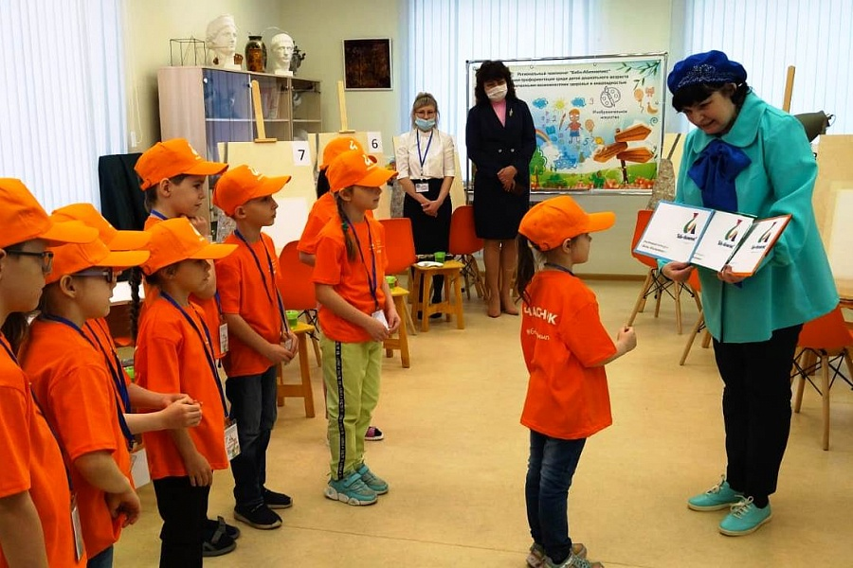
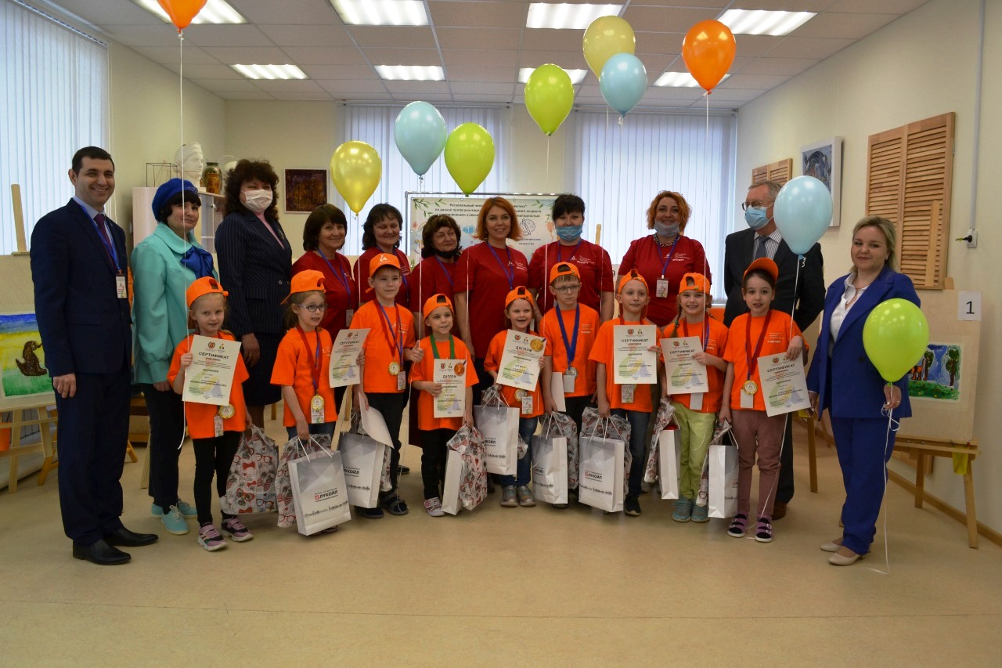
Проведение конкурса по ранней профессиональной ориентации среди детей дошкольного возраста с ограниченными возможностями здоровья и инвалидностью "Беби-Абилимпикс"

Slide 13
Перспективы развития ресурсного центра на 2022-2023 учебный год
Дальнейшее укрепление связей РЦ с ОУ муниципальных районов общественными организациями, другими социальными партнерами:
расширение информационной базы о детях с ОВЗ, детях – инвалидах в ОУ, курируемых муниципальных районов.
Мониторинг потребностей педагогов, работающих с детьми с ОВЗ; детей – инвалидов; семей, воспитывающих детей с ОВЗ; детей – инвалидов с целью:
совершенствования и развития комплексного социально–психолого-педагогического сопровождения детей с ОВЗ, детей – инвалидов;
оказания методической, консультативной помощи педагогам, работающим с детьми с ОВЗ, детьми – инвалидами, и семьям, воспитывающим детей с ОВЗ, детей- инвалидов;
Пополнение методической базы видеоматериалами и методической литературой по использованию специальных форм, методов и приемов работы с детьми с ОВЗ, детьми с ТМНР путем
проведения вебинаров, семинаров, стажировочных площадок для педагогов, специалистов ОУ, реализующих адаптированные основные общеобразовательные программы для детей с умственной отсталостью (интеллектуальными нарушениями);
продолжить работу по оказанию помощи семьям, воспитывающих детей раннего и дошкольного возраста;
функционирование в форме онлайн-школы ПервоКлассного родителя.

Slide 14
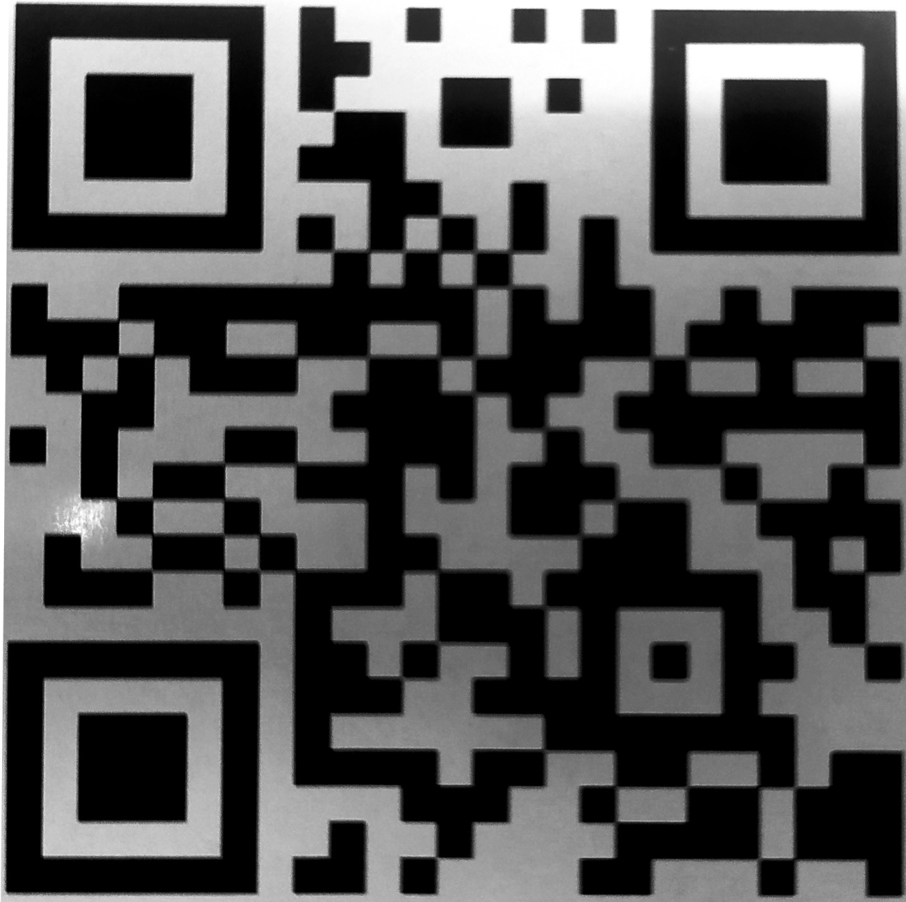
400021, Волгоградская обл., г. Волгоград, ул. Лимоновая, 1
email: rrc-tmnr.volg@yandex.ru
тел.: 8-8442-35-56-97, 8-8442-35-56-98

Slide 15
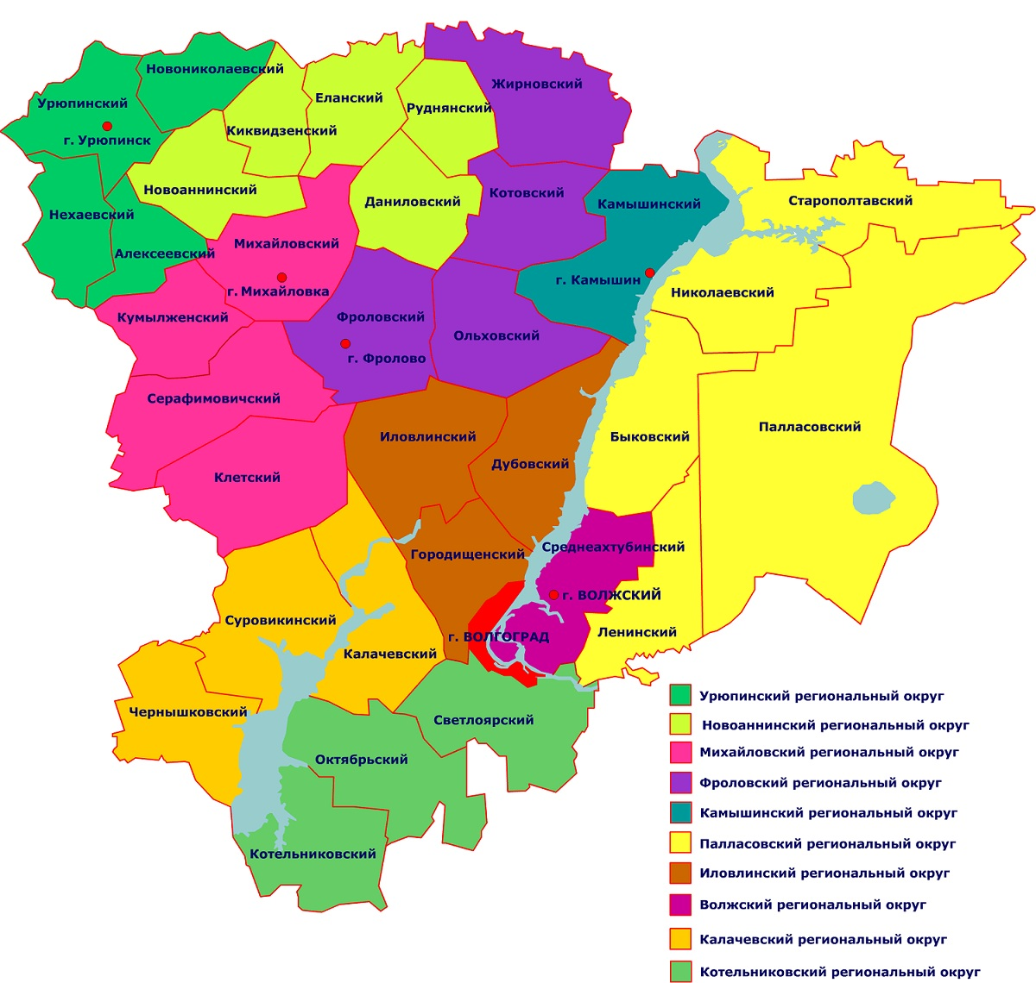
19
17
29
62
6
201
20
123
278
4

